Slide 1
포트폴리오
양성심
Developer

Slide 2


INDEX
01
Web develop
02
Data Engineer

Slide 3
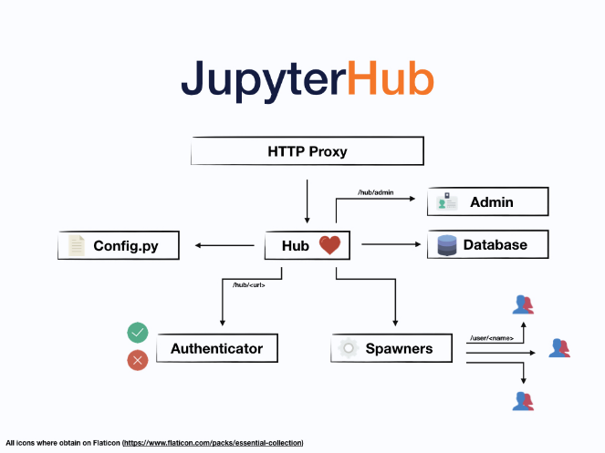
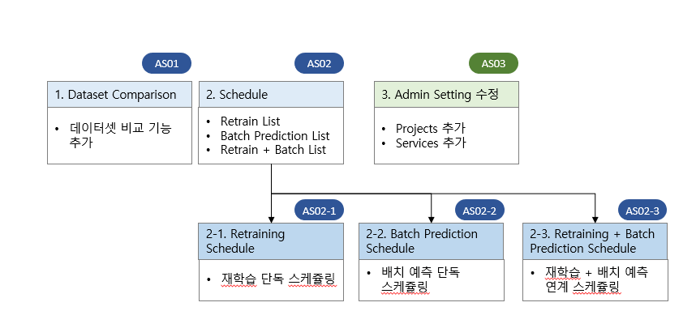
01 Web
Ai 플랫폼 고도화 프로젝트
프로젝트 투입 기간 : 2022.09 ~ 2022.11 (화면 분석 설계 부터 개발 기간까지 투입)
프로젝트 개발 방향: 전처리 분석용 jupyterhub 서버 분석 설계 및 모델링 서버 Studio Api 설계 작업 담당.
역할 : 분석 설계 및 백엔드 작업 담당
구현 기능
전처리 분석 용 jupyterhub, jupyterlab
WBS 및 기능 명세서 작성 및 기획서 분석
서버 구축 및 extension 코드 개발
모델링 서버 Studio
Dataset Comparision
① 데이터셋 비교기능 구현: Temp 테이블 설계 및 추가하여 데이터셋 비교를 위한 CRUD 기능 구현 완료
② 태그 기능 구현: 데이터셋 및 스케줄 에 필요한 태그 기능 구현 ( 테이블 설계, Api 구현 및 테스트 완료)

Slide 4
01 Web
지수개발시스템 프로젝트
프로젝트 투입 기간 : 2021.09 ~ 2022.08 (화면 개발 단계 부터 통합테스트 감리 기간까지 투입)
프로젝트 개발 방향: 기존 지수관리시스템을 지수개발시스템으로 리뉴얼 개발. 기존 기개발된 웹페이지는 Internet explort 한하여 접속이 가능하다는 불편사항이 있었으나,
토마토시스템의 솔루션인 exbuilder 를 가져와서 Java spring 기반 웹페이지로 다시 사이트 리뉴얼 개발이 됨.
역할 : 풀스택 개발자로 화면 구현 및 로직 개발 및 백엔드 작업 담당
구현 기능
시스템
메뉴권한관리 의 권한 및 메뉴 생성 추가 CRUD 및 화면 구현
공통코드관리 의 메시지 및 각 화면에서 쓰이는 공통 코드의 CRUD 및 화면 구현
업무
KRX지수
① 기간지수정보: 조회기간 내 KRX 지수의 정보(지수채용회사수, 산출주가지수..)를 조회하고 지수를 구성하는 종목 정보 및 차트를 조회할 수 있는 화면. (조회 로직 개발, 화면 구현, 차트 시각화 구현 완료)
② 기간종목정보: 조회기간 내 주식 종목 정보(지수업종코드, 시가총액구분코드,..) 를 조회하고 종목이 속한 지수의 상세내역 확인 할 수 있는 페이지 (조회로직 개발 , 화면 구현 완료)
③ 지수산출정보: 지수에 산출된 종목정보 조회(변경전후 정보, 및 지수리스트) ,( 조회로직 개발 및 화면 구현 완료)
④ 가상지수: 지수 시뮬레이션에 따른 가상지수의 목록, 비교시가총액변동액 조회, (조회로직 개발 및 종목단일조치계산 로직 개발 및 화면 구현완료)
⑤ 지수편출입 내역 및 비중: 지수에 편출입되는 종목의 리스트 조회 (조회 로직 및 화면 구현 완료)
⑥ 일자별 Alert 조회: 특정 지수 비중의 30%을 초과하는 종목을 일별, 분기별 조회 (조회로직 개발 및 화면 구현 완료)
⑦ 표준산업분류/지수업종 연계 현황: 표준산업분류 마스터 테이블 조회 및 CRID, 엑셀 업로드 기능 구현, 화면 구현 완료

Slide 5
01 Web
지수개발시스템 프로젝트
채권관리
① 지수산출용 파라미터 관리: KTB 지수 장내, 장외 스프레드 조회, 배당세율, 수수료율, 최종호가수익률 (조회 로직 ,CRUD 및 화면 구현 완료)
② 채권지수 그룹 만기 관리: 채권지수 조회 및 CRUD 구현 완료
③ 공동개발 지수 정보: 주식골드, 주식미국채DAE, S&P GSCI 조회로직 및 화면 구현 완료
성과분석
① 변동성: 대상지수와 벤치마크 지수의 기간별, 연도별 차트 데이터 시각화
② 종목교체: 대상지수내 종목 교체 몸록과 상세 내역 조회로직 개발 및 화면 구현
③ 상관계수: 대상지수와 벤치마크 지수의 상관계수 차트 시각화 구현
④ 지수기여도: 지수내 종목 리스트 조회(로직 구현 및 화면 구현 완료)
투자지표
① 한신평 재무정보: 재무상태표, 손익계산서, 현금흐름표 정보 조회(로직 코드 개발 및 화면 구현 완료)
② 투자지표관리: 조회 기간내 주식 종목의 분기별 보고서 조회 (CRUD 및 엑셀 업로드 , 로직 코드 구현 및 화면 구현 완료)
③ 결산기현황: 월별 시장별 화사별 결산기 현황 데이터 및 세부 현황 조회 (로직 구현 및 화면 구현 완료)
④ 투자지표 변경 현황: 조회기간내 투자지표 변경 현황 데이터 조회(로직 코드 개발 및 화면 구현완료)
- 사용 언어: Java Spring, Java Script, Oracle, Mybatis, exbuilder

Slide 6
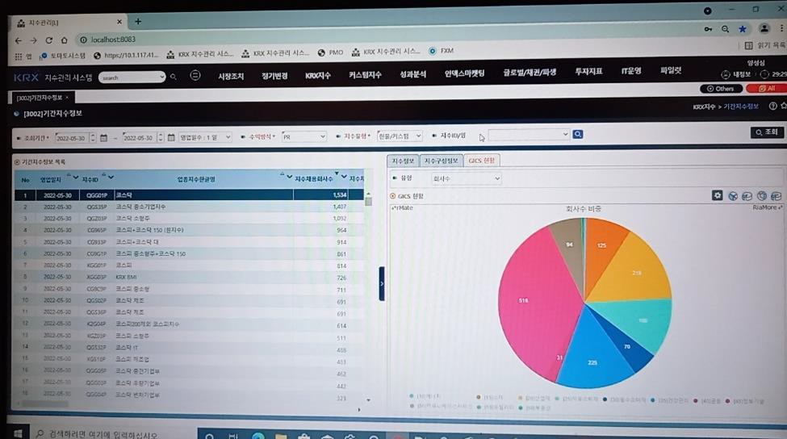
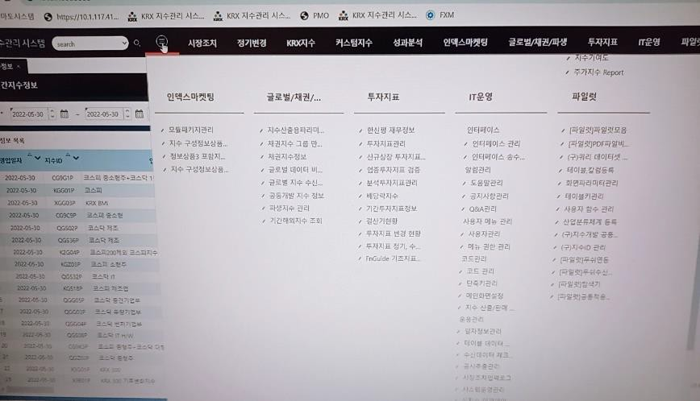
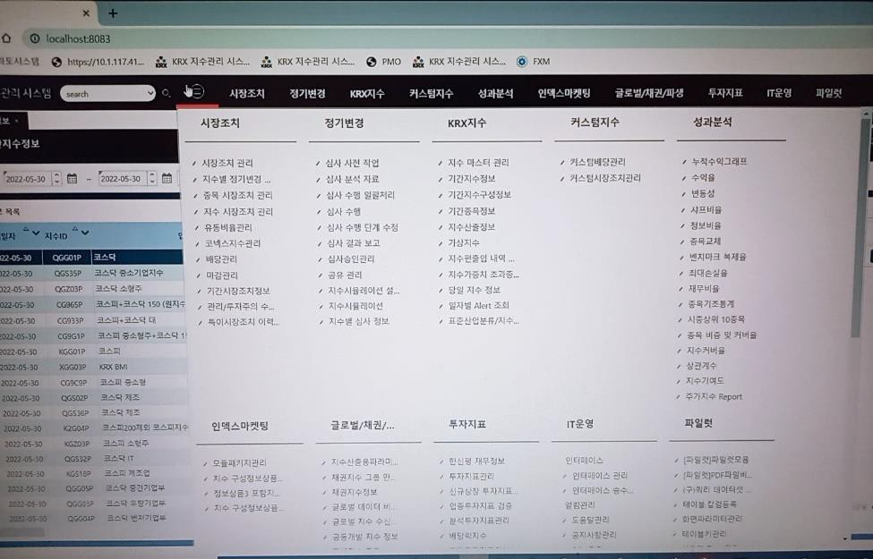
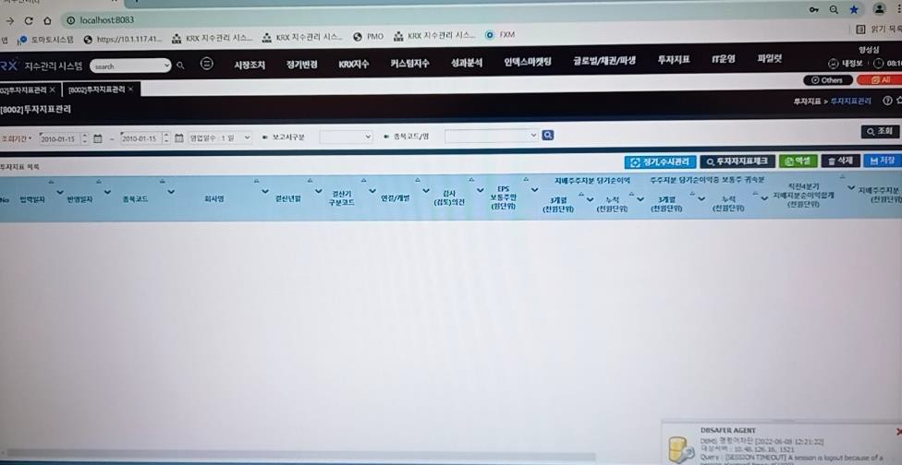
01 Web
지수개발시스템 프로젝트

Slide 7
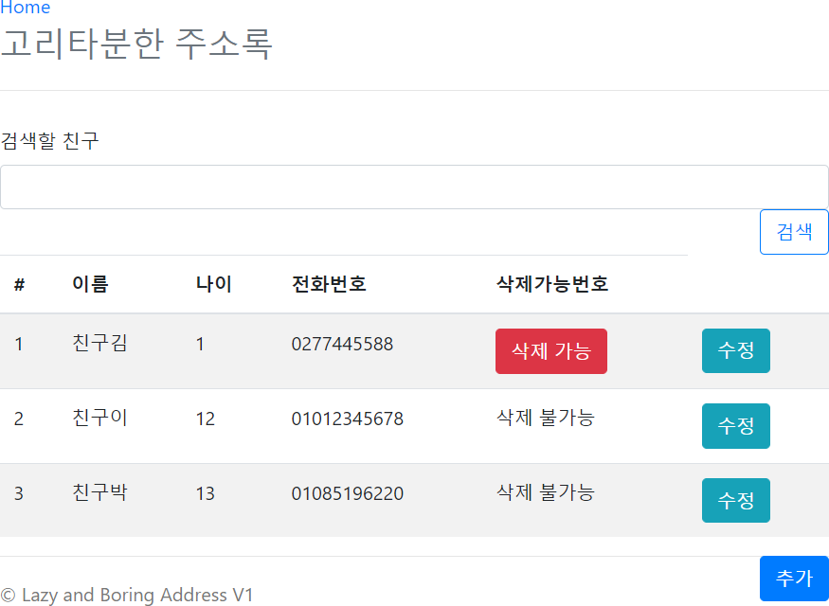
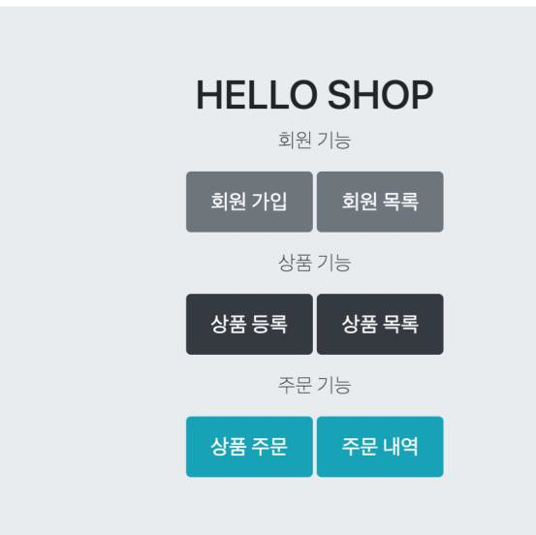
01 Web
자바 springboot 개인 프로젝트
https://github.com/YangSungSim/boringAddress
QueryDsl
https://github.com/YangSungSim/querydsl
JPA Shop 상품
https://github.com/YangSungSim/jpashop

Slide 8
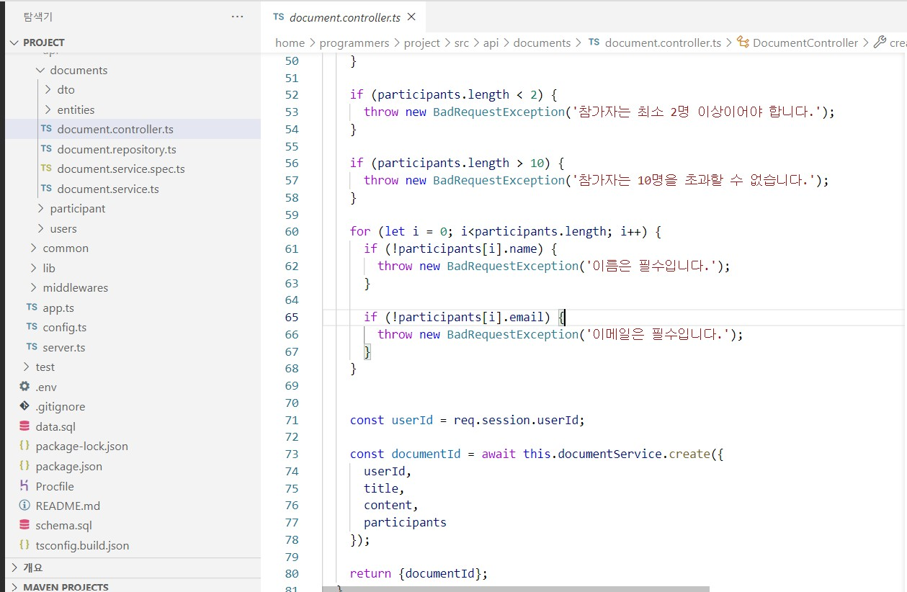
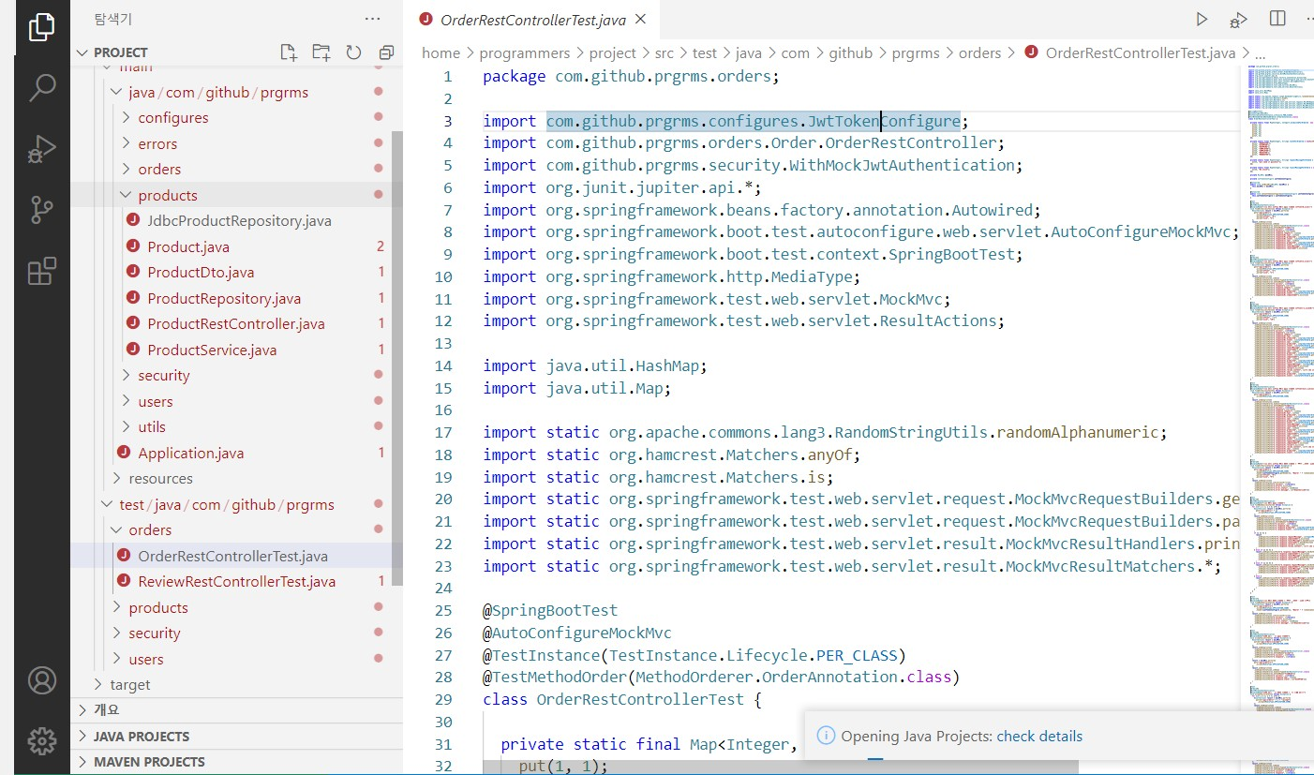
01 Web
자바 spring JDBC 및 typescript 개인 프로젝트
프로그래머스 주문관리 코드
https://school.programmers.co.kr/assign ment_tokens/1702714/code_view
프로그래머스 우리싸인 코드
https://school.programmers.co.kr/assignment_tokens/17 63893/code_view

Slide 9
01 Web
그 외 react , docker 개인 프로젝트
리액트 넷플릭스 클론 코드
https://github.com/YangSungSim/movie_clone
도커 멀티컨테이너 코드
https://github.com/YangSungSim/MongoReactDocker
리액트 Kanban 클론 코드
https://github.com/YangSungSim/react-kanban_clone
도커 node 코드
https://github.com/YangSungSim/docker_apps
리액트 to-do 코드
https://github.com/YangSungSim/react_recoil
리액트 암호화폐 클론 코드
https://github.com/YangSungSim/react- masterclass/tree/master/src/routes

Slide 10
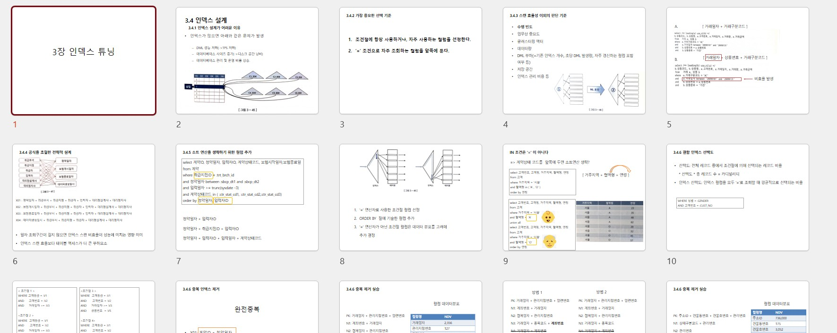
01 Web
SQL 스터디
SQL 튜닝 스터디 ppt https://github.com/YangSungSim/indexTuning

Slide 11
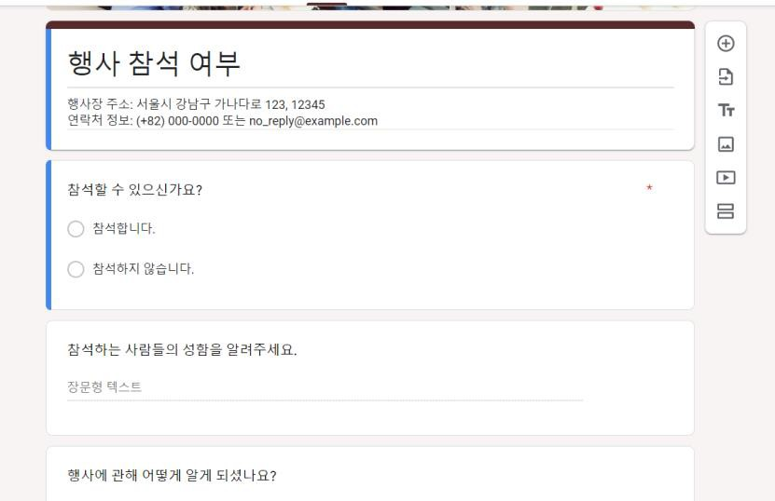


01 Web
설문지 웹사이트
프로젝트 투입기간: 2020.04 ~ 2020.08
프로젝트 개발 방향: 기존 ASP.net 및 html, css의 개발 언어로 설문지를 작성하던 방식에서 vue.js 기반 웹사이트를 통해 편리한 응답데이터 수집
하기 위함.
역할: 프론트엔드 개발로 vue.js 를 이용하여 기본 화면 개발 담당
구현 기능
회원가입 및 로그인 기능
고객 QnA 게시판 기능
문항별 설문지 파트 제작
주소 검색 연동
사용 언어: Vue.js, Mssql,, typescript, java spring

Slide 12



01Web
충남 시민 관심사 텍스트 데이터 분석 웹 페이지 구현
개발기간: 2020.04 ~ 2020.08
프로젝트 방향: 충남 지역 사업계획서 작성을 위한 자료 조사를 목적으로 충남 시민 관심사 조사. 소셜 미디어 및 포털 사이트 등 다양한 출처에서 텍스트 데이터 수집 후 데이터 가공 및 결과 웹페이지 구현
역할: 데이터 분석 및 웹 개발
구현 기능
소셜 미디어(인스타그램, 트위터, 페이스북), 언론사(충남신문, 공주신문..), 네이버 맘 카페 등 충남 지역과 관련있는 다양한 출처에서 텍스트 데이터 크롤링.
인스타그램 크롤링 방식: puppeteer (node.js) 라이브러리를 통해 chrome driver 에서 안정적으로 크롤링 하기 위해 소스코드 개발
페이스북, 트위터 크롤링: selenium 라이브러리를 통해 크롤링 소스코드 개발
천안아산, 충남매일신문 등 언론사: node.js 로 신물사별 크롤링할 코드를 비동기 함수를 사용하여 개발
데이터 적재 일별 배치 : Agenda 라이브러리를 사용하여 매일 한번씩 job 이 돌아갈 수 있도록 설정
형태소 분석 및 불용어 처리: stopword.txt 라는 불용어 처리용 파일을 생성한 후 단어 필터링 및 count 데이터 생성
Django 로 Wordcloud 로 시각화
사용 언어: Django, Python, Node.js, MongoDB, javascript, html, css
Github 주소: https://github.com/YangSungSim/cr_somedia

Slide 13
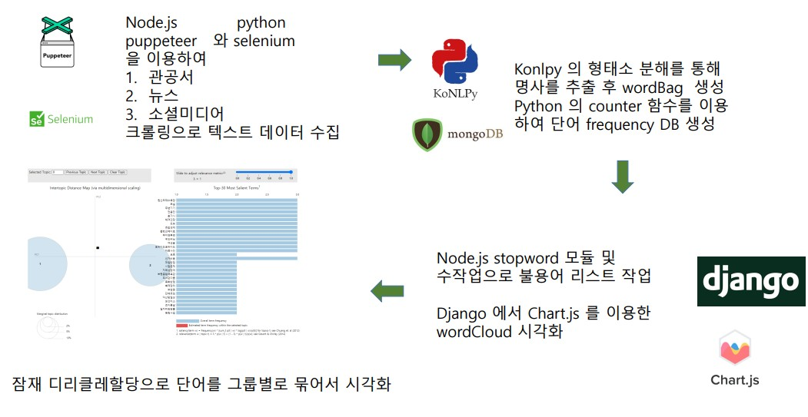
01Web
충남 시민 관심사 웹

Slide 14
02 Data Engineer
LG 빅데이터 플랫폼 고도화
프로젝트 기간: 2021.03 ~ 2021.08 (데이터 분석 설계 -> 개발 -> 테스트 기간)
프로젝트 진행 방향: 기존의 On promise 의 mssql RDBMS 테이블에 적재되고 있는 화학 데이터를분석 설계하여 AWS s3 에 파티셔닝 된 컬럼을 바탕으로 데 이터를 적재하는 프로젝트.
담당 역할: 데이터 엔지니어
구현 기능
IQMS,GQS,등 300여 개의 화학 테이블을 분석 설계 : 1) overwrite 2) merge-update 3) overwrite-insert 분류 기준을 정하고 파티셔닝 컬럼으로 쓰일 날짜 컬럼 혹은 primary key 컬럼 선정
AWS glue 에서 pyspark 를 통해 ETL 스크립트 작성 및 실행
AWS s3 에 적재 확인 및 데이터 정합성 확인
Airflow 로 데일리 배치작업 설정
사용 언어: Pyspark, AWS glue, AWS s3, AWS cloudwatch, Ariflow

Slide 15







02 Data Engineer
LG 빅데이터 플랫폼 고도화
Pyspark 스크립트
Secret Manager 에 관리하는
DB 정보 호출 함수
RDBMS
Oracle 을 읽어와서
jdbc 데이터 프레임생성
Oracle 외 mssql 을 읽 어와서 jdbc 데이터 프 레임생성
데이터 정합성 확인
파티션 컬럼 여부 에 따라 데이터 프레임 overwrite(N)
재파티션 처리후 overwrite(Y) 로 나눔
Daily Batch

Slide 16



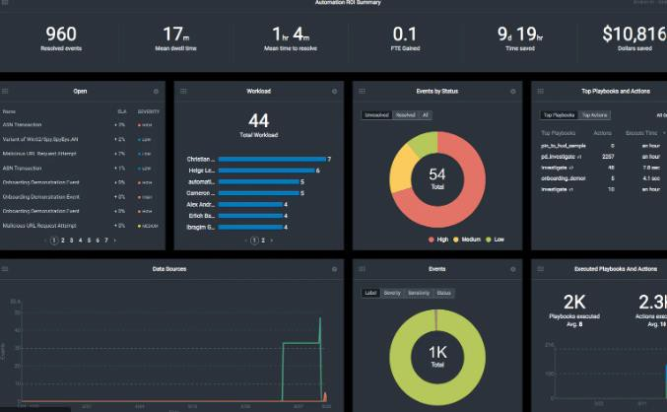


02 Data Engineer
LG PCC 프로젝트
프로젝트 기간: 2020.08 ~ 2020.12
프로젝트 방향: Splunk 코드로 짜여진 기존의 가전 제품 데이터 스크립트 코드를 Python으로 포팅 및 Hadoop 저장소로 이전 및 저장
구현 기능
Splunk 코드를 Python 코드로 작성(세탁기 온수감지 로직, 버블과다 감지 로직, 통세척 시기 로직)
데이터 정합성 확인( Jupyter Hub 에서 해당 코드 작성 및 실행)
세탁기 동결 원인 군집분석 진행
미국 고객 리포트 개발
사용 언어: Python, jupyter, pandas, numpy, sklearn

Slide 17
THANK YOU

